Slide 1
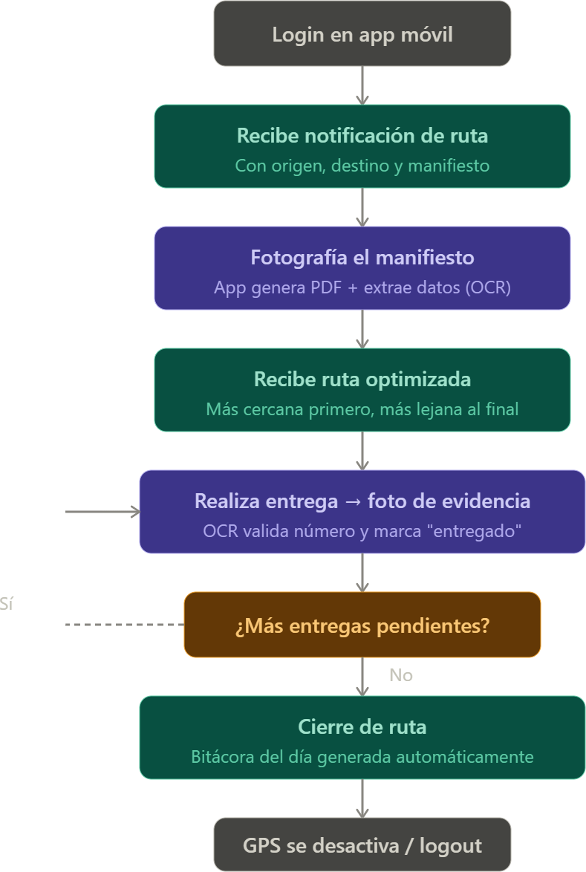

Slide 2
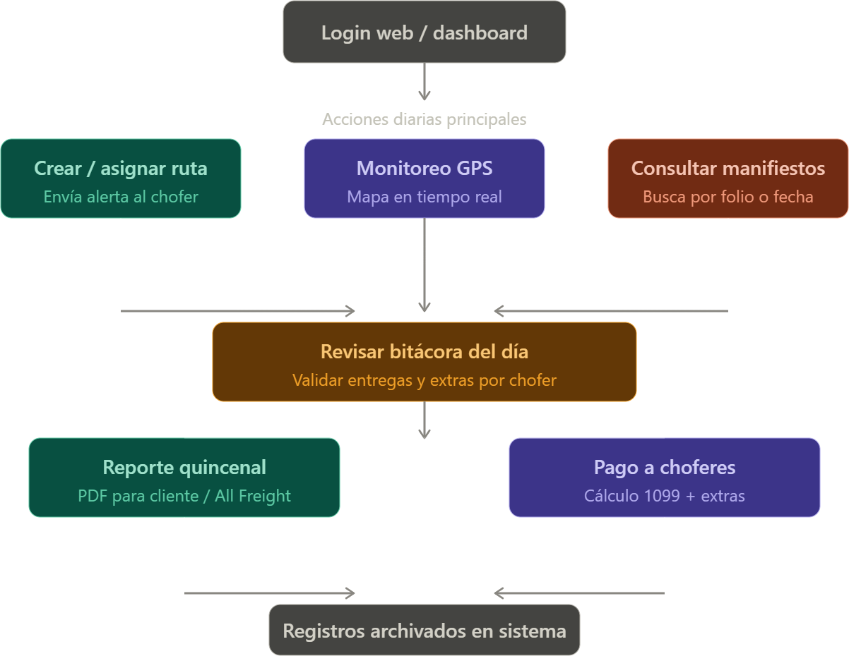

Slide 3
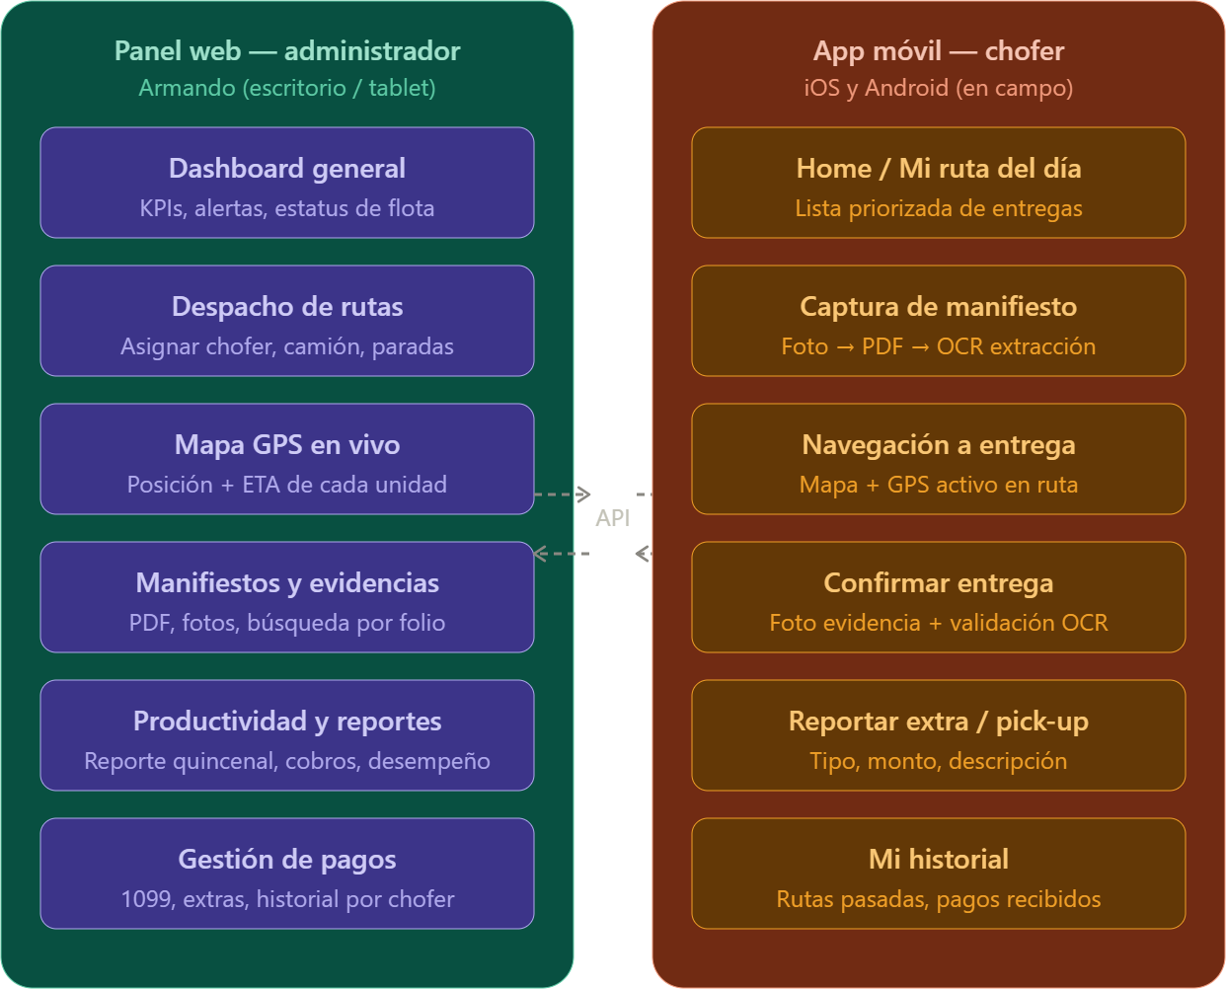

Slide 4
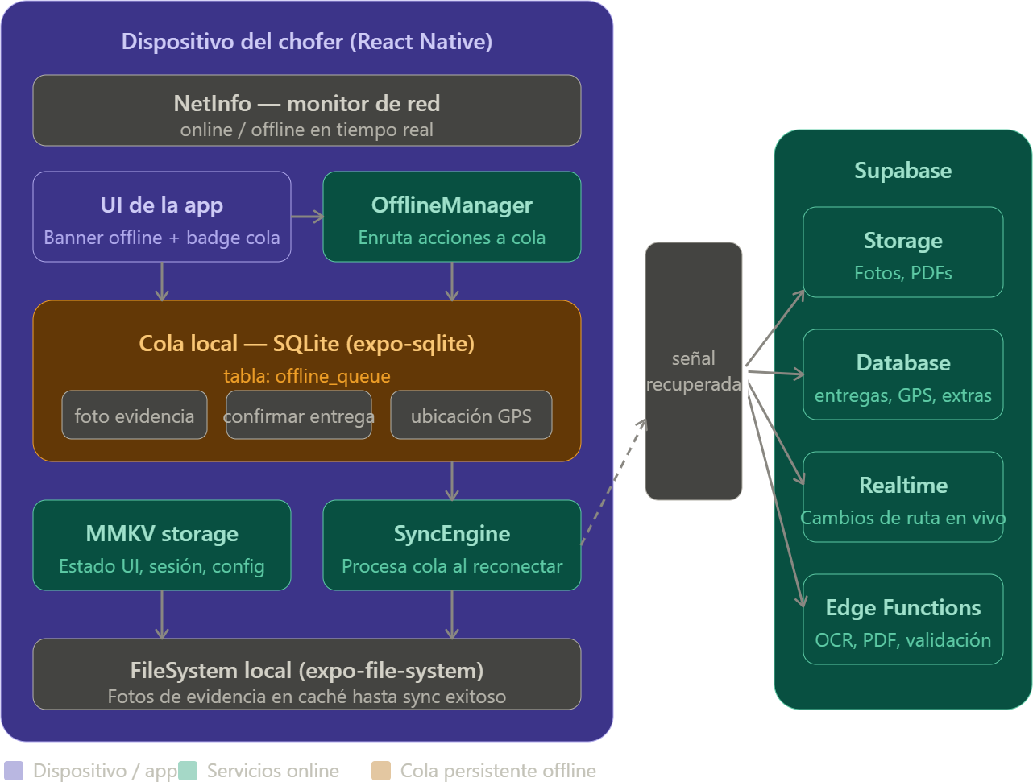

Slide 5
Hay tres puntos donde vale la pena detenerse antes de construir:
Modo offline del chofer. Los choferes operan en zonas con cobertura variable. La app móvil debe guardar fotos y acciones en cola local (SQLite con Expo SQLite) y sincronizar cuando recupere señal. Si no se resuelve esto desde el inicio, los datos se pierden justo como pasa hoy con el papel.OCR vs. entrada manual como fallback.
El OCR de manifiestos no va a tener 100% de precisión con todos los formatos de empresas como All Freight o UPS. Se necesita una pantalla de confirmación donde el chofer pueda corregir los datos extraídos antes de confirmar. Automatización primero, verificación humana como respaldo.Acceso del cliente externo.
El modelo de negocio implica que los clientes (All Freight, UPS) necesiten ver evidencias de entrega. Conviene desde el diseño inicial contemplar un portal de solo lectura con enlace por token (sin login) para compartir el status de una ruta específica, en lugar de darles acceso completo al sistema.

